Slide 1
Informasjon
Eldrerådet
17.08.2017
Jostein Gårderløkken
Plan og teknisk sjef

Slide 2
BYGGEKOMITE
Følgende er medlemmer byggekomiteen:
Leder: Brede Holdbrekken( folkevalgt)
Medlem Else Sæther (folkevalgt)
Medlem Erik Odlo (folkevalgt)
Medlem Ingolf Bones ( brukerrepresentant)
Medlem Arild Kongsrud ( tjenesten)
Varamedlem Ståle Sønsteli ( folkevalgt)
Prosjektleder Per Kristian Simengård
Prosjektansvarlig Jostein Gårderløkken

Slide 3
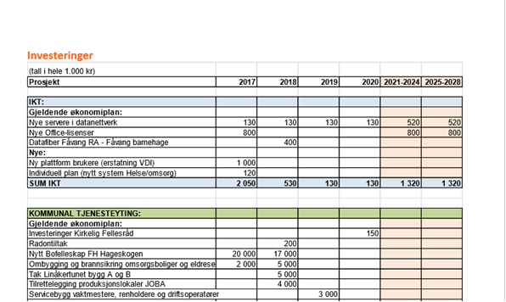
Økonomiplan 2017-2020 (Kommunestyrets vedtak 25.10.2016)
Det bygges nytt bofelleskap der det blant annet inkluderer 11 nye leiligheter for mennesker med nedsatt funksjonsevne, en avlastningsleilighet, kontor og fellesrom på tomta nord for dagens RES på Brettingen. Prosjektet skal prioriteres og har målsetting om oppstart i 2017 med ferdigstilling 2018.
Og vurdering:
Dette vil gi 1,3 mill. kr i FDV-kostnader (forvaltning, drift og vedlikehold). Husleieinntekter på 1 mill. kr. Det er innkalkulert 20 % vaktmester og 35 % renholdstilling i FDV kostnadene. Anbud skal ut i løpet av året.

Slide 4
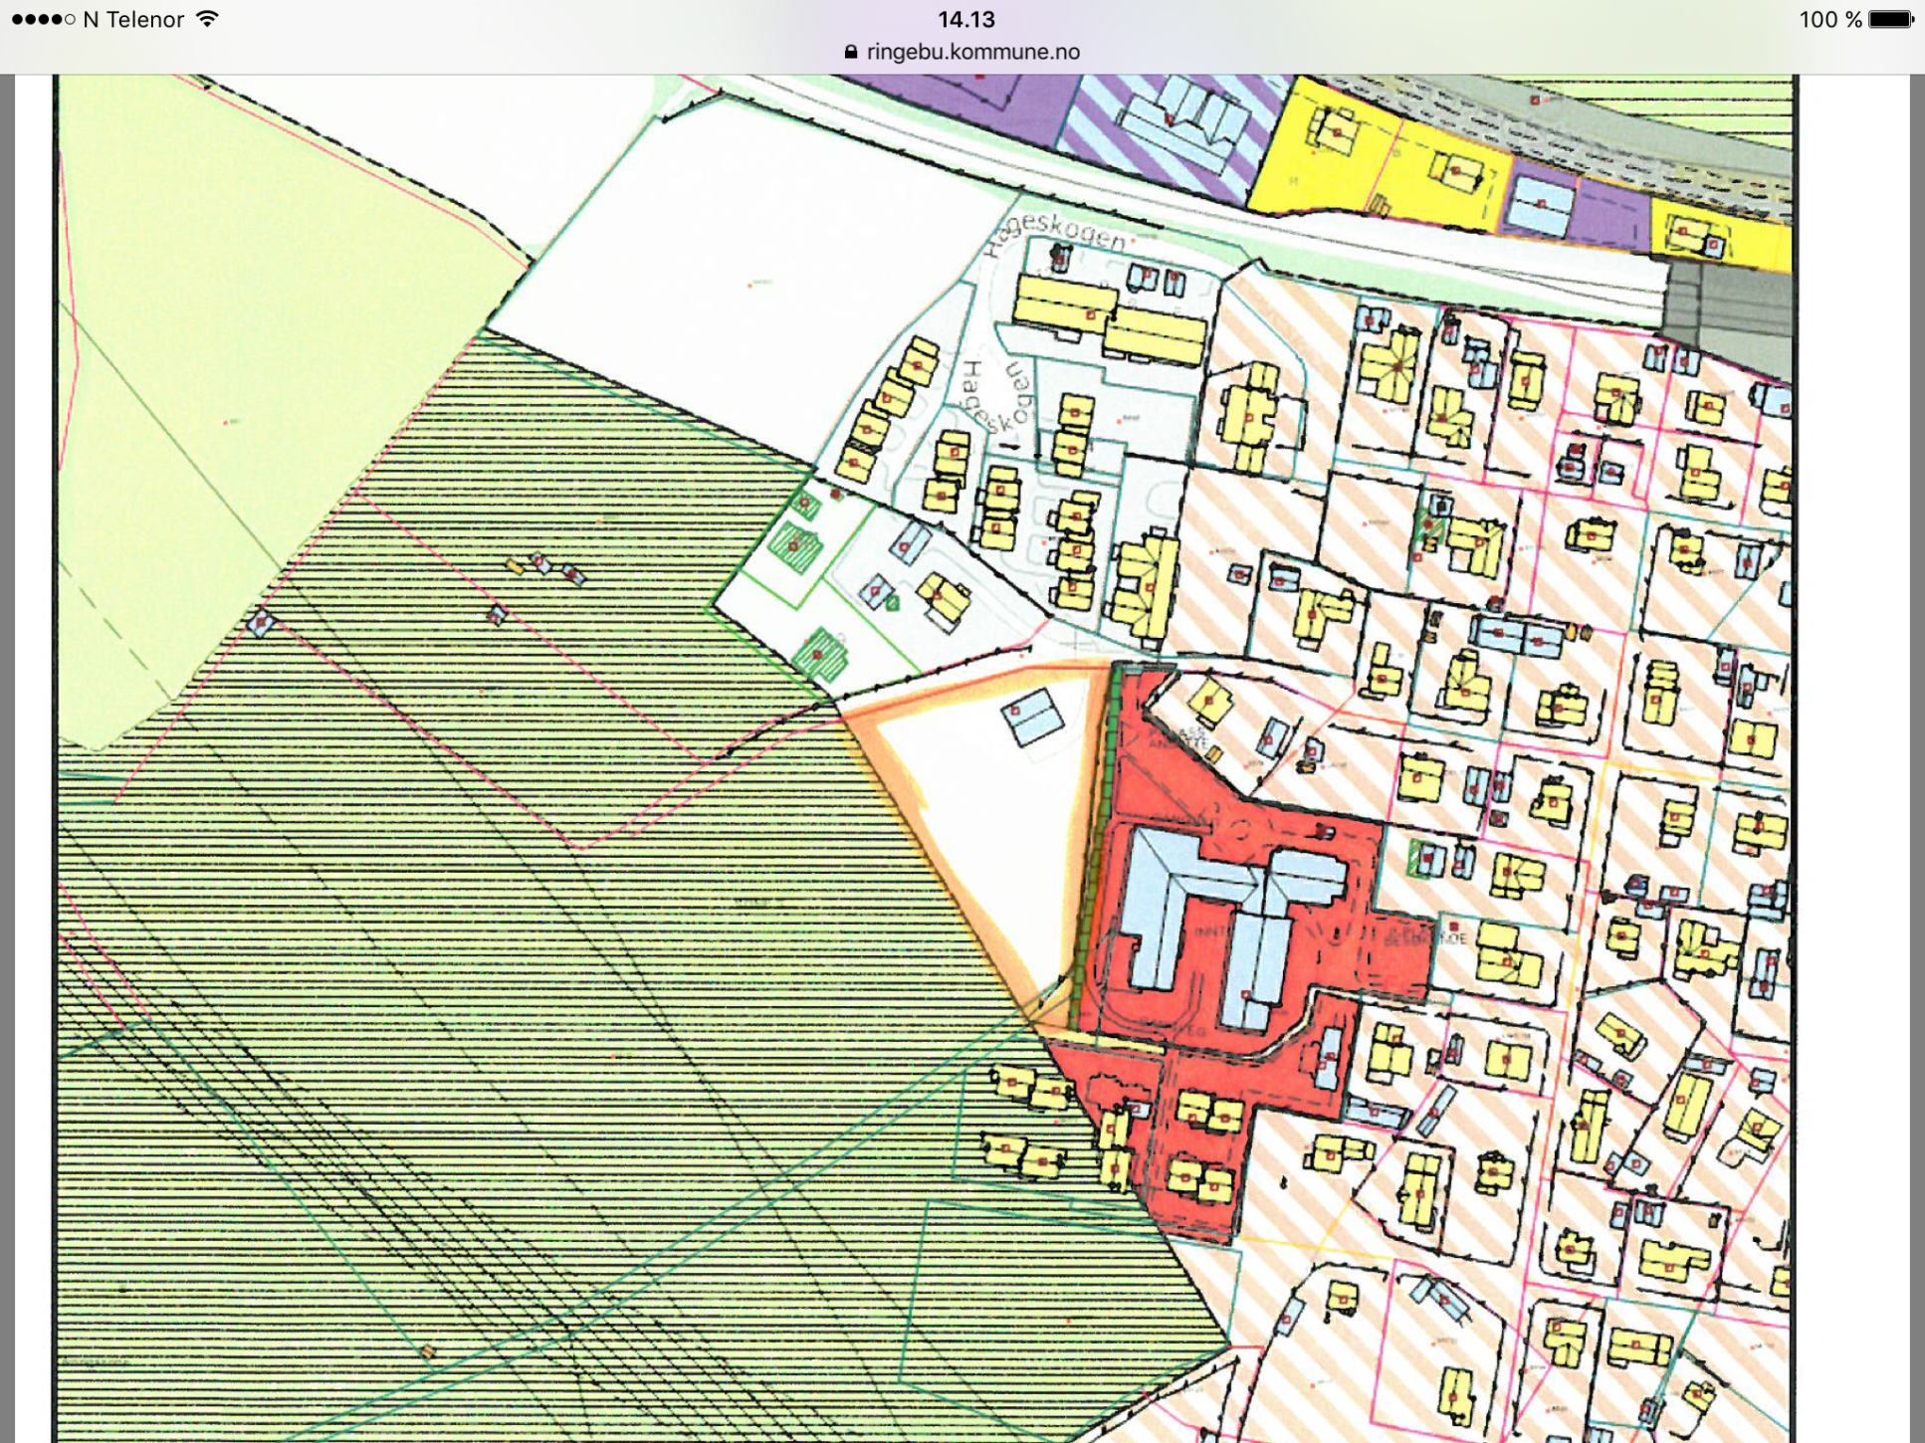

Slide 5
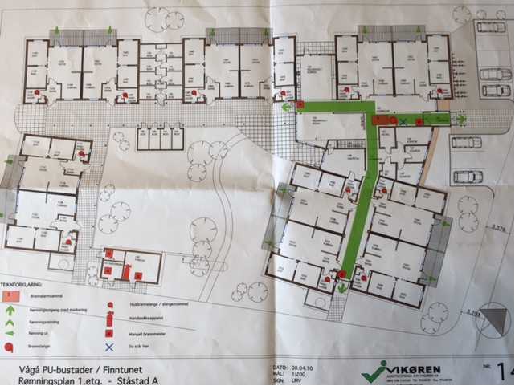

Slide 6
ARBEIDSFORM OG MEDVIRKNING
Byggekomiteen har fokus på medvirkning.
Informasjon vil bli sendt til:
Rådet for mennesker med nedsatt funksjonsevne
Eldrerådet
Ungdomsrådet
Levekårsutvalget
Brukere, foreldre og pårørende til framtidige beboere og de som bor midlertidig på RES i dag
Informasjon om prosessen og prosjektet vil bli gitt i egne informasjonsmøter, åpne møter, kommunens hjemmeside og i Ringebuposten.
Det er viktig at innspill kommer til rett tid for at de skal kunne vurderes inn i prosjektet.
I tillegg til de involverte nevnt over vil aktuelle interne fagmiljøer trekkes inn, bl.a. IKT-avdelingen for data- og velferdsteknologi og drift- og renholdspersonell.
Det vil også bli lagt vekt på å finne arkitekt og aktører i byggeprosjektet som har erfaringer med tilsvarende bygg, og for å finne fleksible løsninger med store muligheter og få begrensninger

Slide 7
FRAMDRIFT
01.09.2017 - minikonkurranse til arkitekter for utarbeidelse av funksjonsbeskrivelse for prosjektet
August – starten av september 2017 – informasjon- og innspillsfase med involverte
23.08.2017 - Informasjonsmøte med brukere, foreldre og pårørende
12.09.2017 - Frist for første innspill fra involverte til funksjonsbeskrivelse (bl.a. hva skal bygget inneholde og hvordan skal det utformes)
20.09.2017 - Tilbudsfrist for arkitekter i minikonkurranse
28.09.2017 - Byggekomite innstiller på valg av arkitekt som skal utarbeide funksjonsbeskrivelse for totalentreprise

Slide 8
28.09.2017 - Oversende kommunens samlede innspill til valgt arkitekt
Ca 10.12.2017 - Frist for arkitekt for utarbeidelse av funksjonsbeskrivelse
Ca 12.12.2017 - ca 15.01.2018 – Fase med dialog med alle involverte for gjennomgang og innspill på foreslått funksjonsbeskrivelse
01.02.2018 – Sende ut av anbudsforespørsel i totalentreprise (for gjennomføring av prosjektet)
Ca 01.04.2018 - Frist for å gi pristilbud i anbudskonkurransen
Ca 01.05.2018 - Valg av Totalentreprenør
Ca 01.06.2018 - Start prosjektering og forberede byggestart
01.06.2019 - Ferdigstillelse

